Slide 1
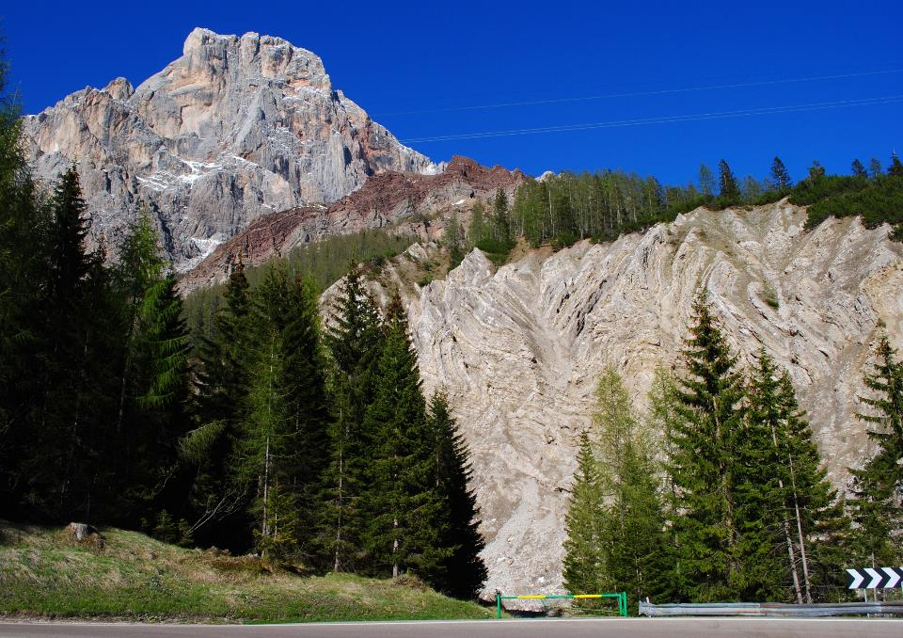
La Geologia delle Dolomiti Sesto
Corrado Morelli & Daniel Costantini
Ufficio Geologia e prove materiali
Provincia Autonoma di Bolzano
Corso CAI Dobbiaco 2023

Slide 2
La Geologia delle Dolomiti Sesto
Parte I
Inquadramento e formazione delle rocce
Corso CAI Dobbiaco 2023

Slide 3
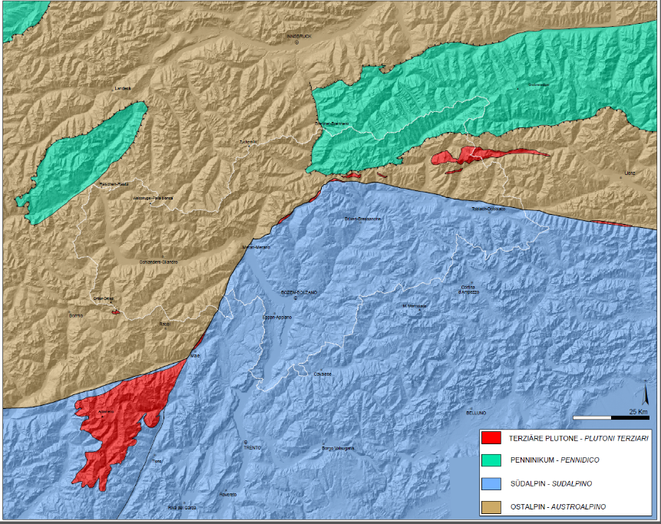

Slide 4
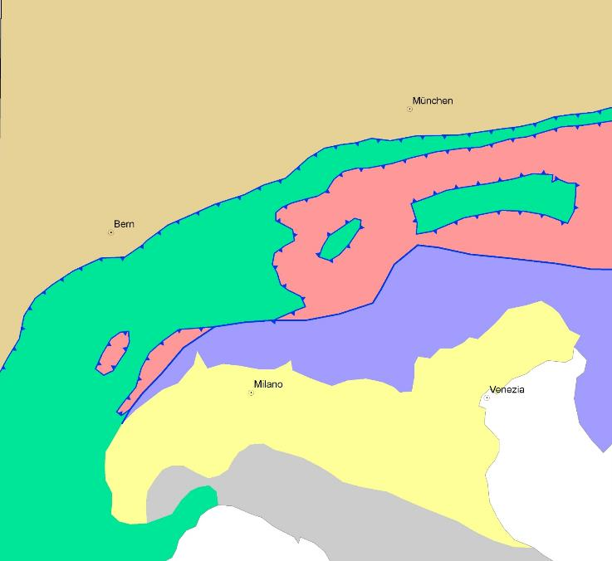
PALEOEUROPA
Austroalpino
Lineamento Periadriatico
Pennidico
Bolzano
Sudalpino
PALEOAFRICA

Slide 5
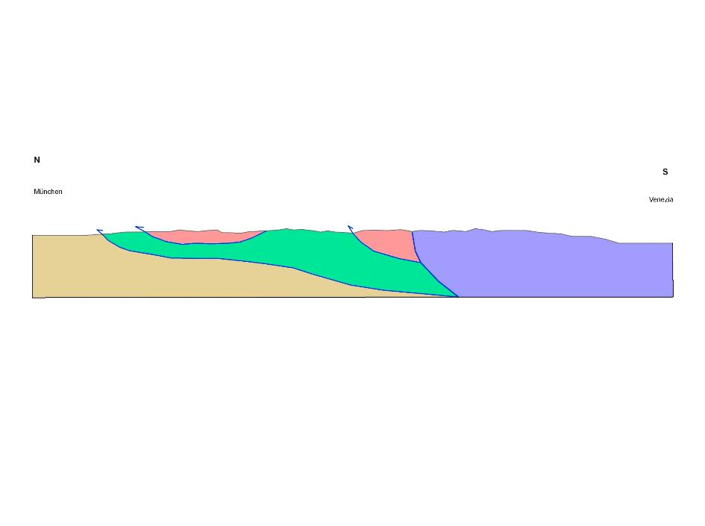
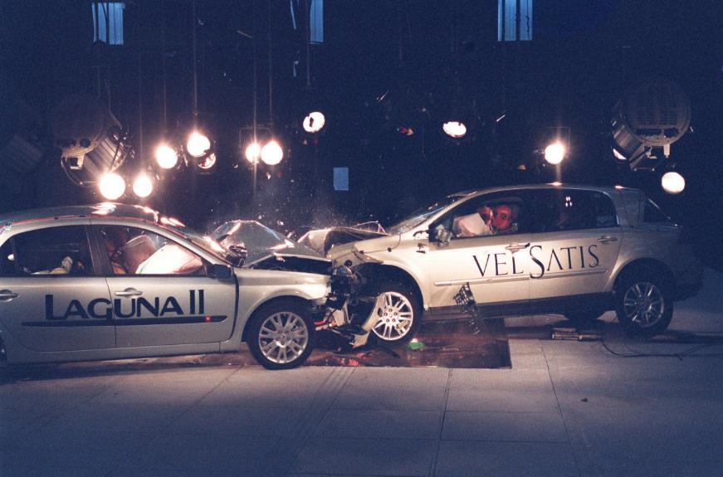
Lineamento Periadriatico
EUROPA
AFRICA
OCEANO

Slide 6
Lineamento Periadriatico
EUROPA
AFRICA
AFRICA
EUROPA

Slide 8
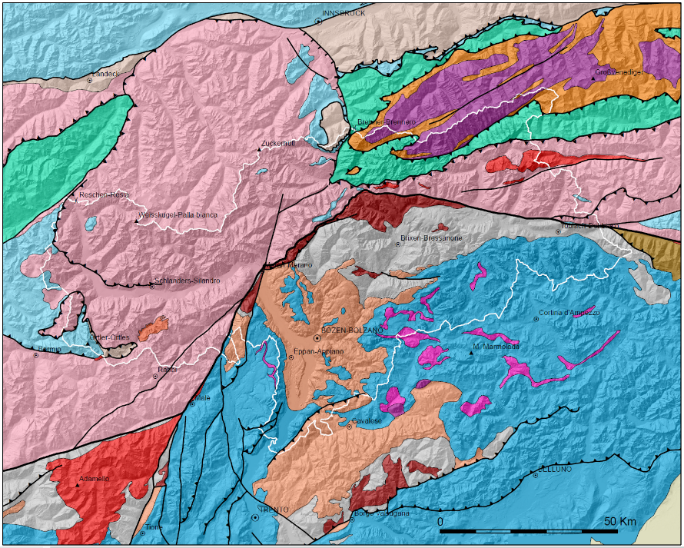
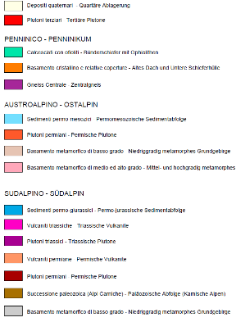

Slide 9
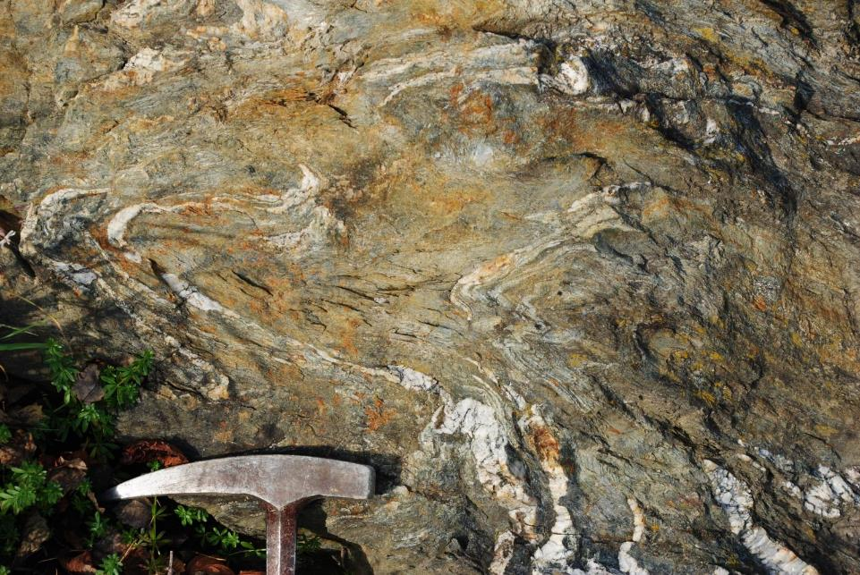
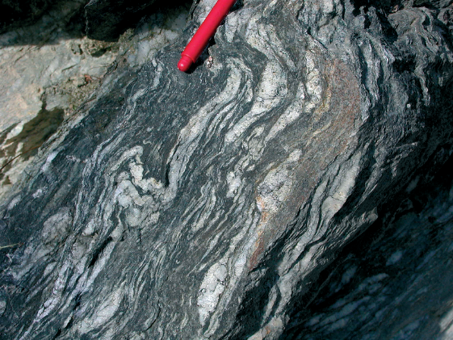
BASAMENTO METAMORFICO - Fillade quarzifera

Slide 10
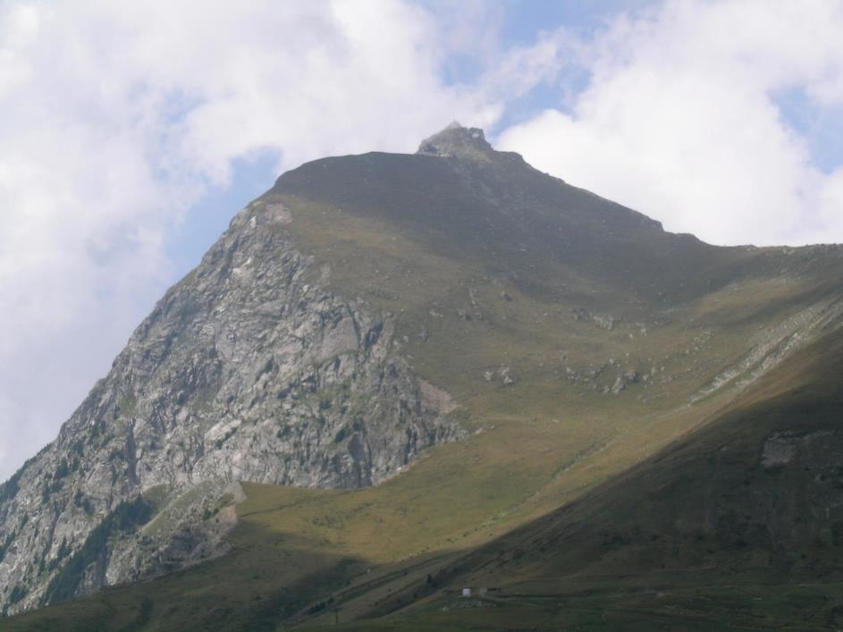
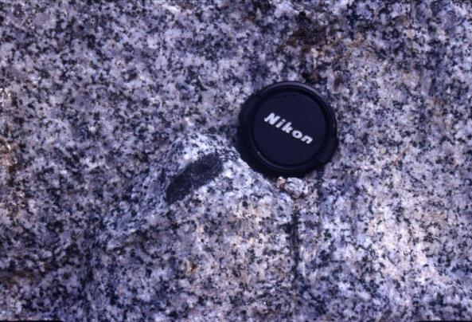
Graniti Permiani

Slide 11
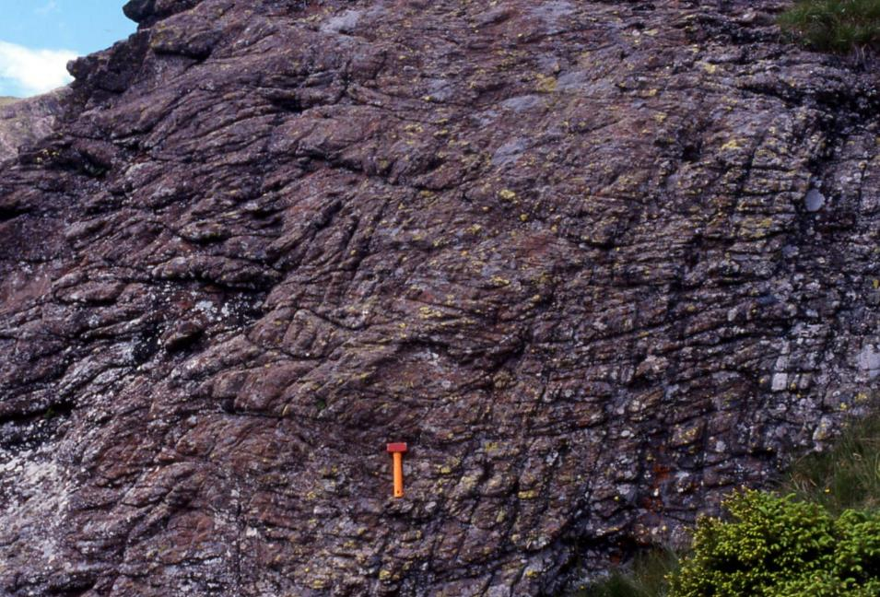
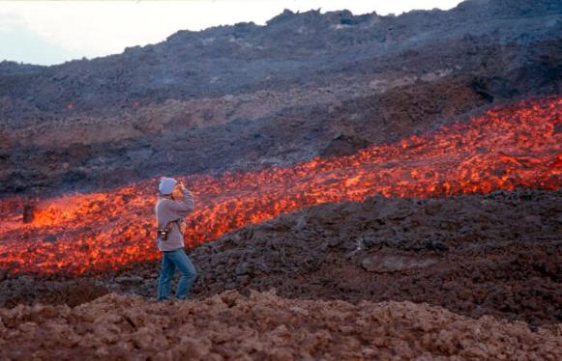
Vulcaniti permiane - Lave

Slide 12
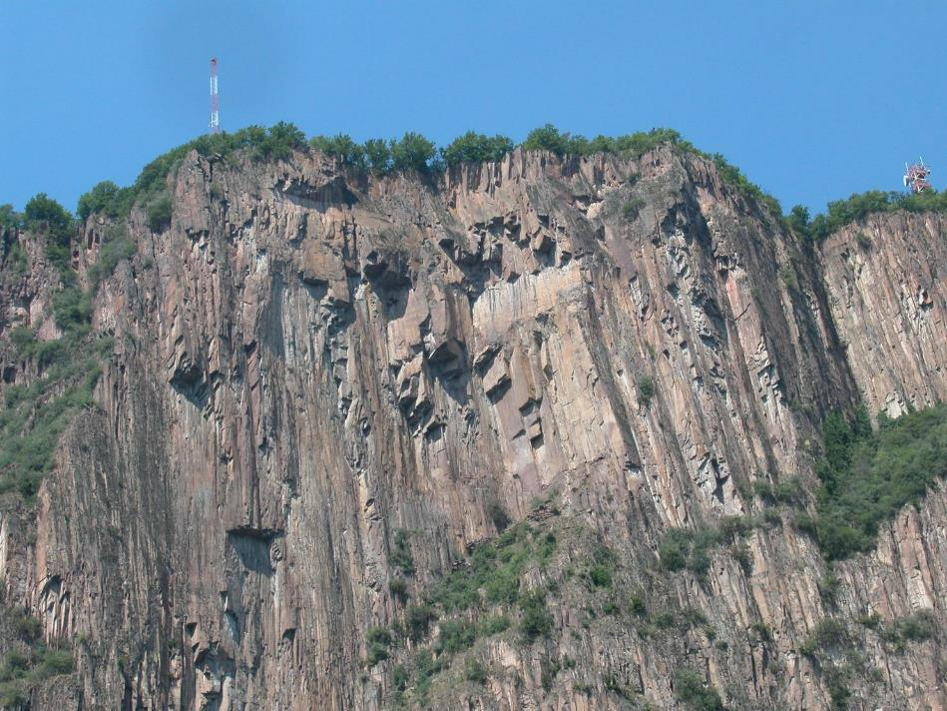
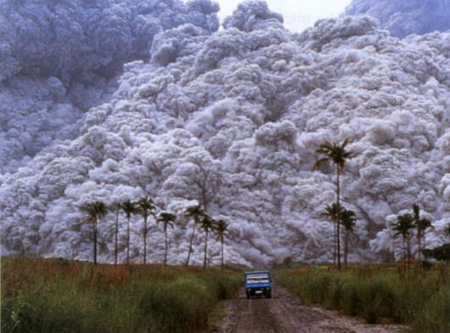
Vulcaniti permiane - Ignimbriti

Slide 14
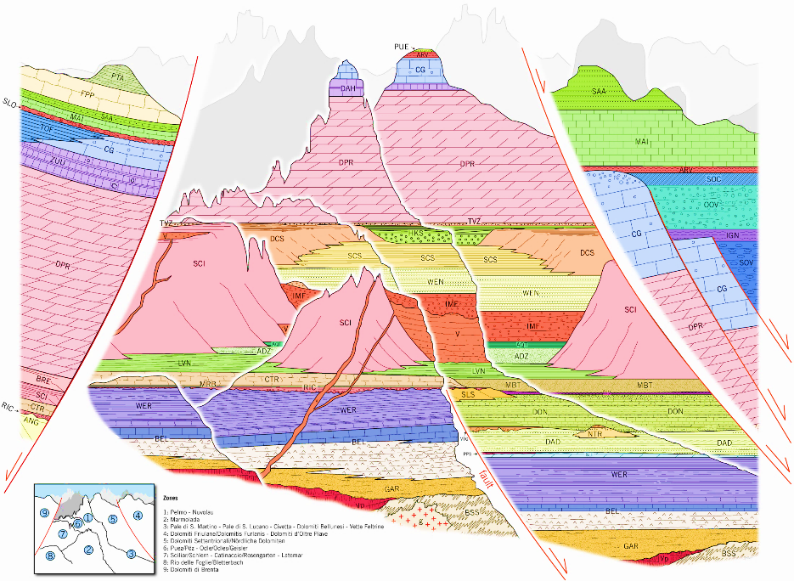
9
6
4
5
7
3
1
8
2
3
Gianolla et al., 2009

Slide 15
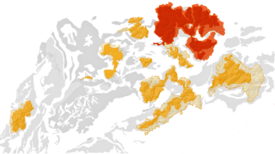
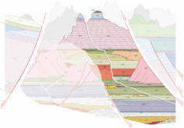
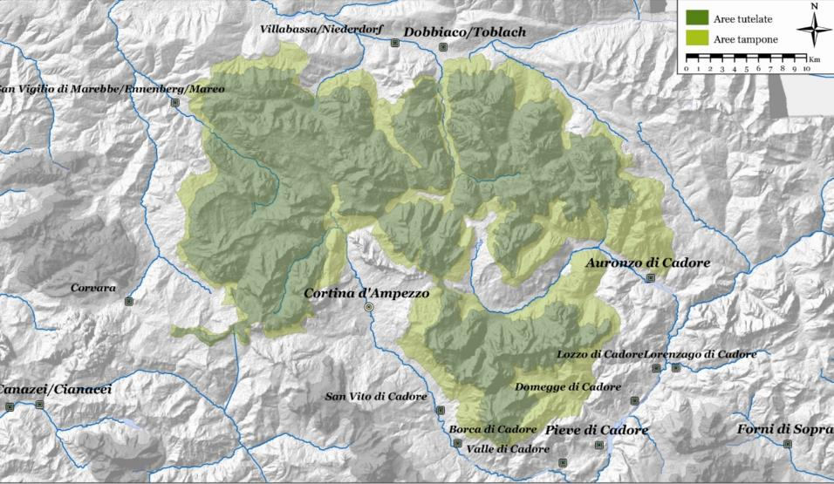
SISTEMA 5
DOLOMITI SETTENTRIONALI
Tre Cime di Lavaredo/Cima Grande 2.999 m
Cima Dodici 3.094 m
Croda Rossa 2.936 m
Punta Tre Scarperi 3.152 m
Cima Undici 3.092 m
Croda dei Toni 3.094 m
Cadini di Misurina/Cadin di S. Lucano 2.839 m
Cristallo 3.221 m
Lagazuoi 2.762 m
C.ma La Varella
Tofana di Rozes 3.225 m
Tofana di Mezzo 3.244 m
Tofana de Inze 3.238 m
Croda Rossa d’Ampezz 3.146 m
Antelao 3.264 m
Marmarole
Sorapis

Slide 16
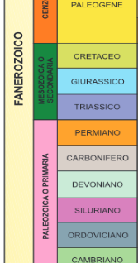
Gianolla et al., 2009

Slide 17
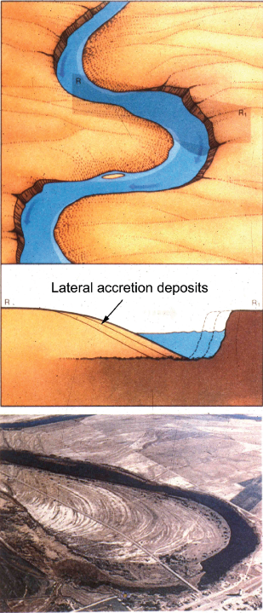
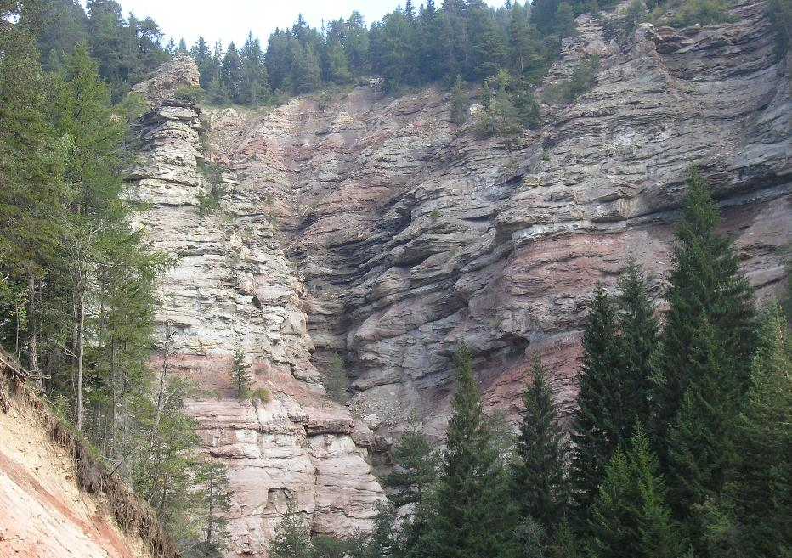
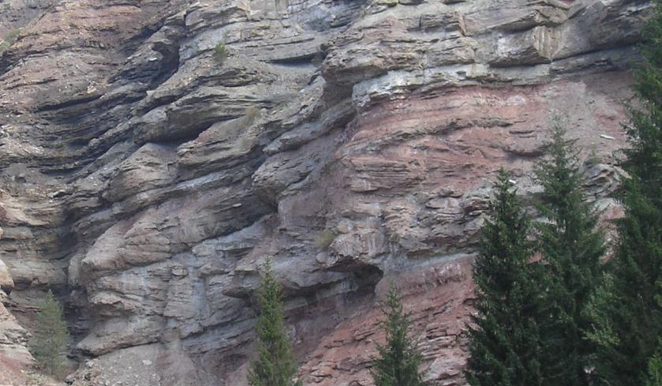
Arenarie di Val Gardena

Slide 18
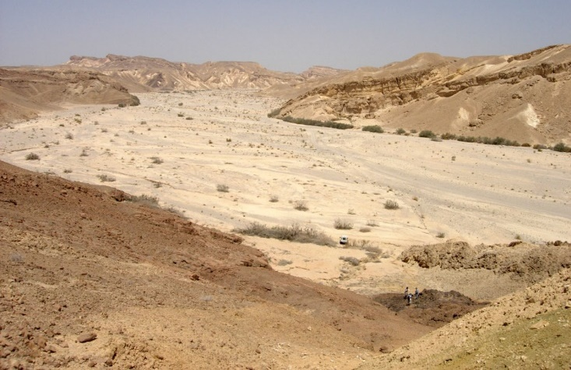
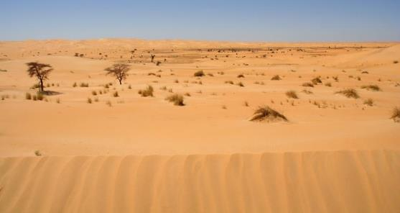
Nel Permiano: piana alluvionale in clima arido

Slide 19
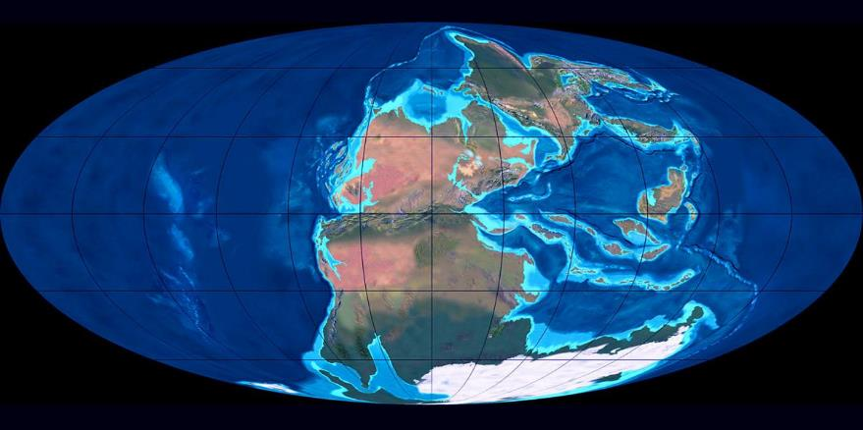
Evoluzione paleogeografica delle Dolomiti
Permiano
~ 300 Ma
PANGEA

Slide 20
Gianolla et al., 2009

Slide 21
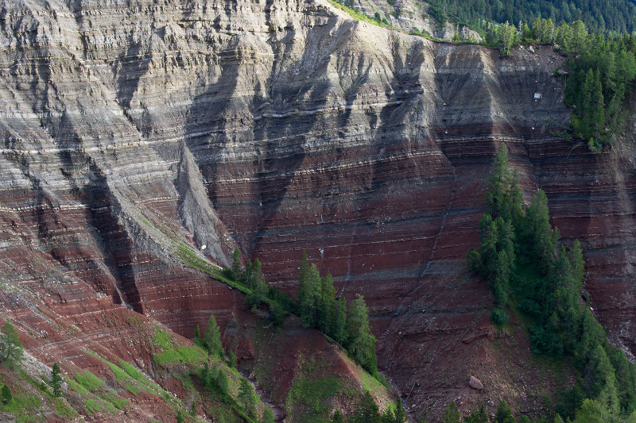
Limite Fm. di Val Gardena Fm. a Bellerophon:
il passaggio dalla terra al mare

Slide 22
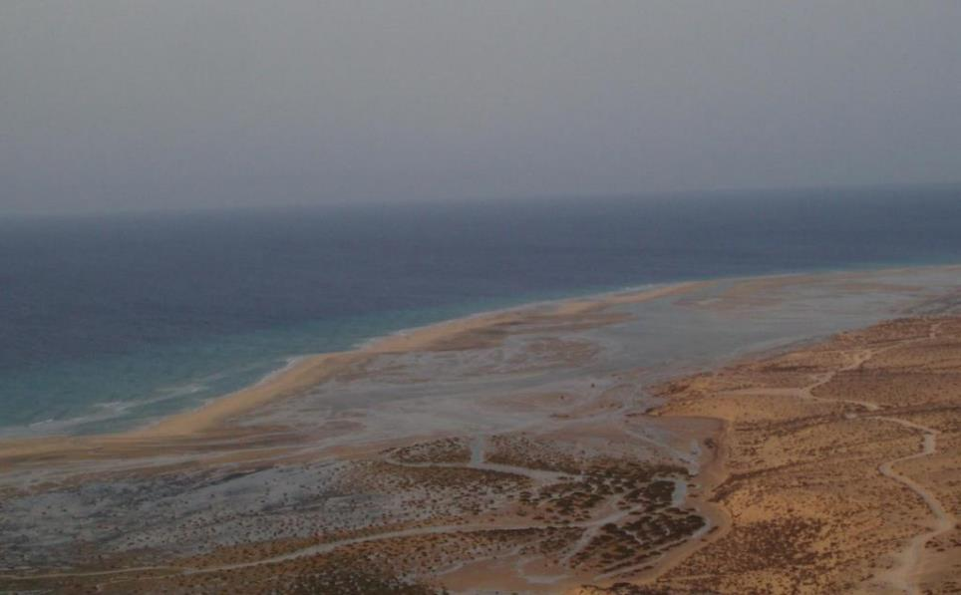
Alla fine del Permiano: laguna evaporitica costiera

Slide 23
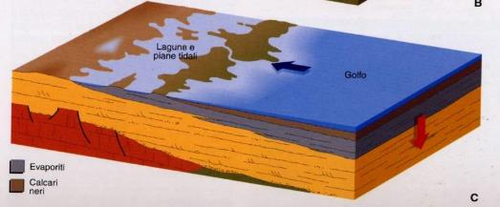
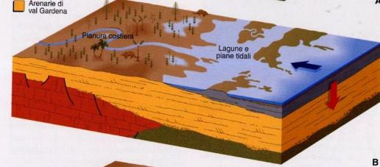
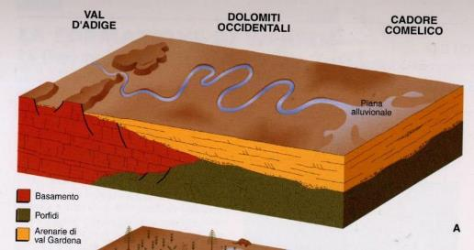
Il passaggio dalla terra al mare

Slide 25
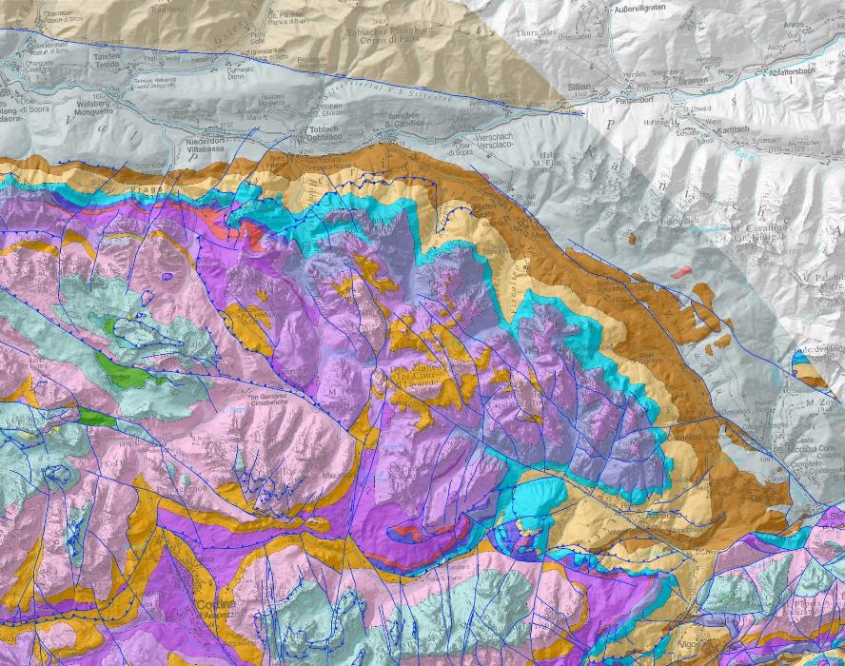

Slide 26
Gianolla et al., 2009

Slide 27
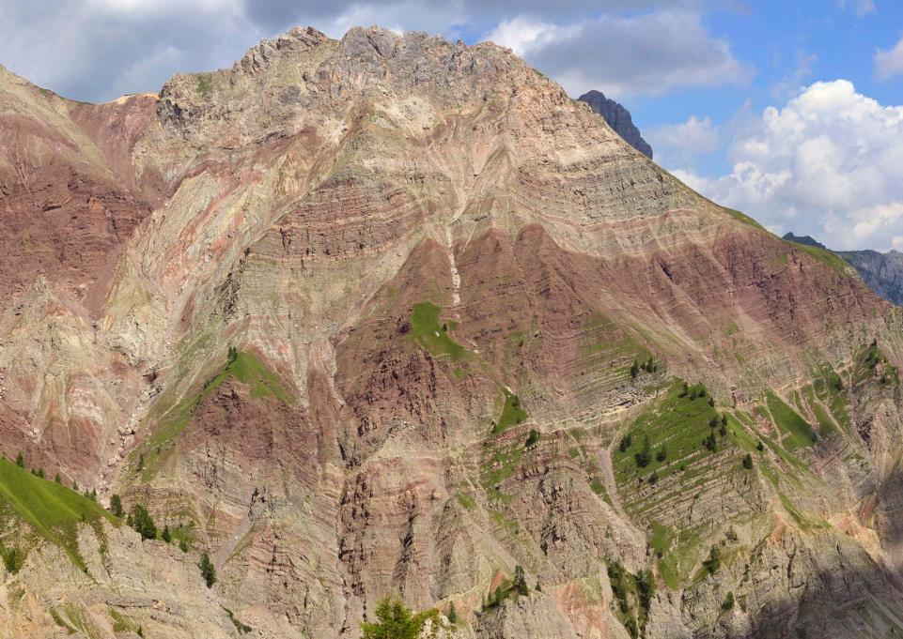
La Formazione di Werfen (Col Becher)

Slide 28
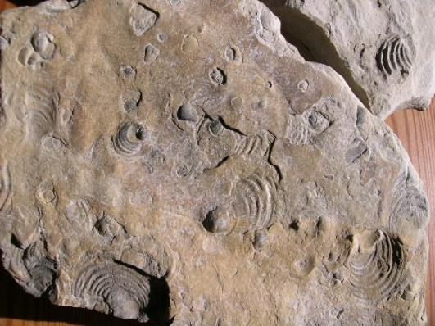
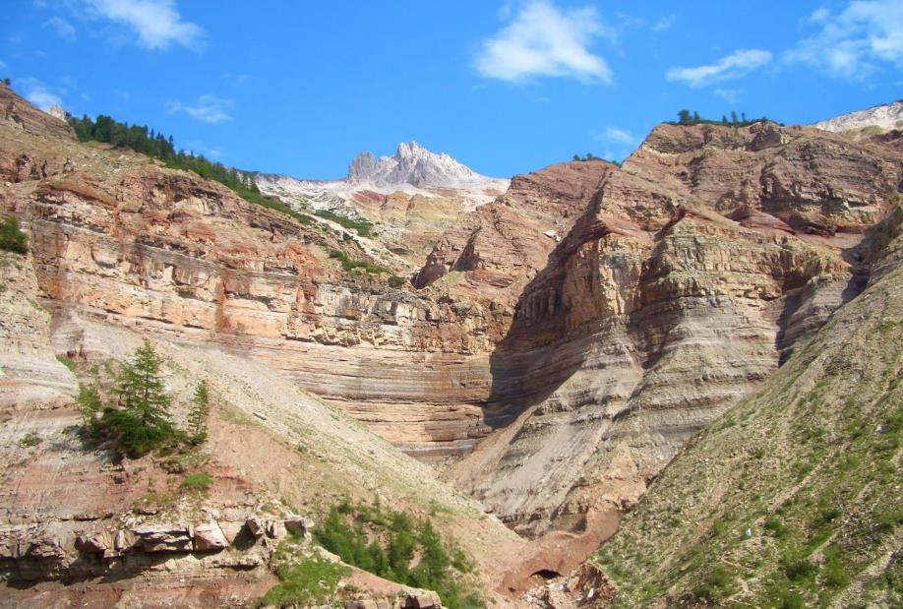
La Formazione di Werfen ed il limite Permo-Trias (Bletterbach)

Slide 29
Gianolla et al., 2009

Slide 30
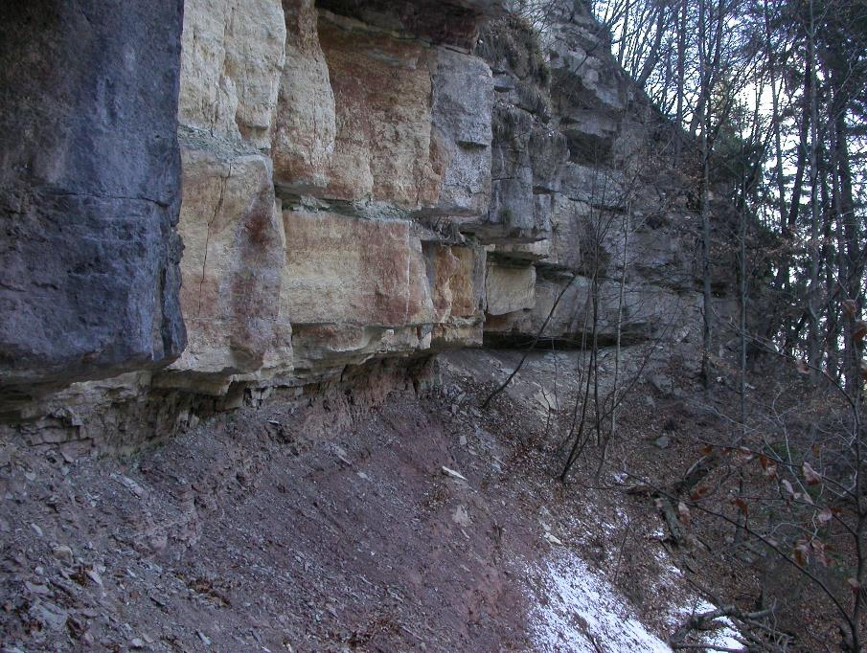
Limite Werfen – Dolomia del Serla

Slide 31
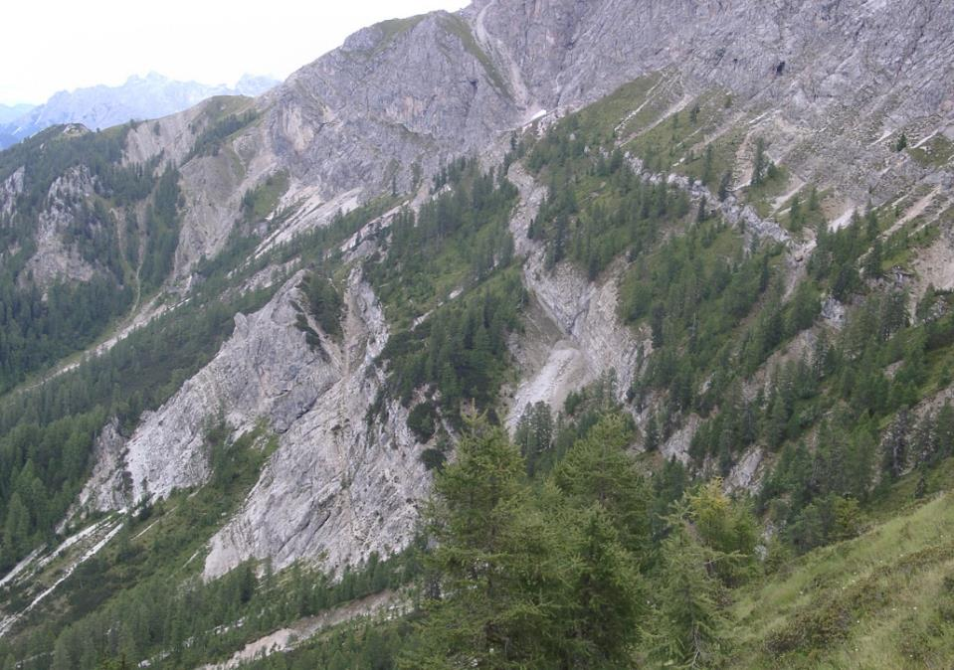
La successione marina del Triassico inferiore
Colli Alti - Pra della Vacca - Kuhwiesen | DOLOMITI SETTENTRIONALI

Slide 32
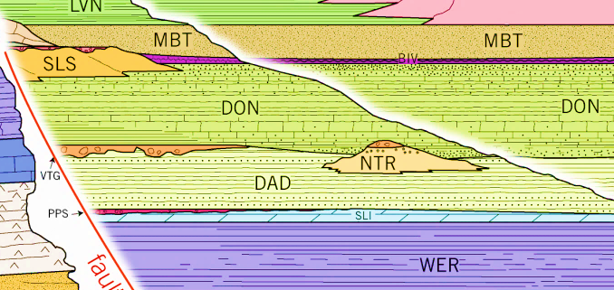
Gianolla et al., 2009

Slide 33
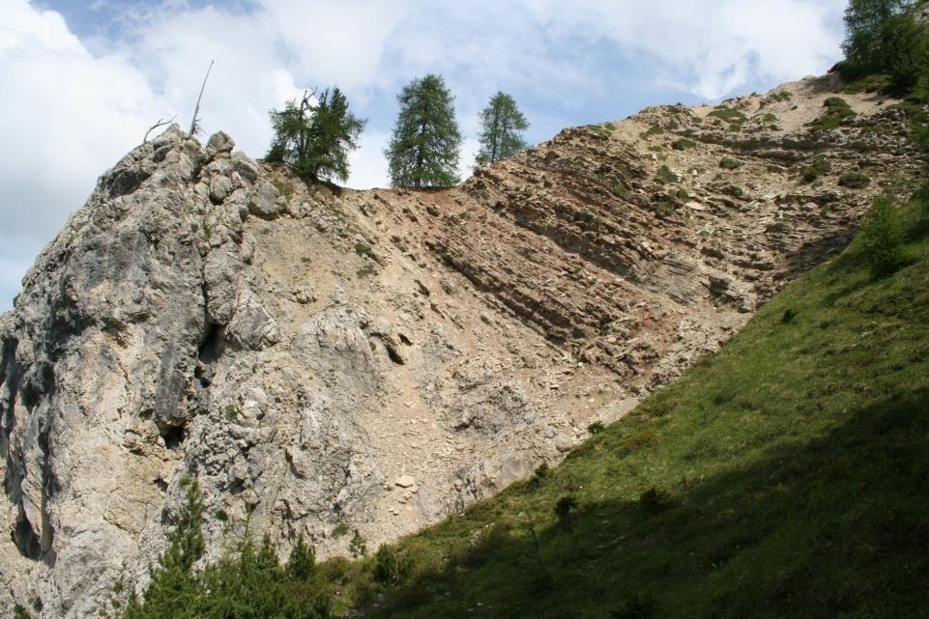
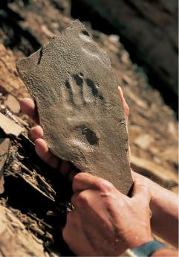
PPS
Piz da Peres | DOLOMITI SETTENTRIONALI / NÖRDLICHE DOLOMITEN

Slide 34
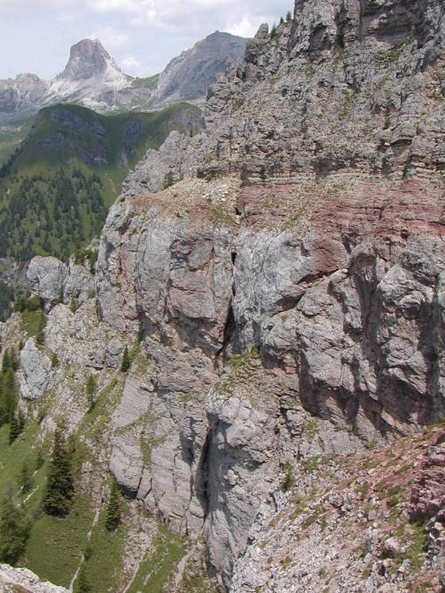
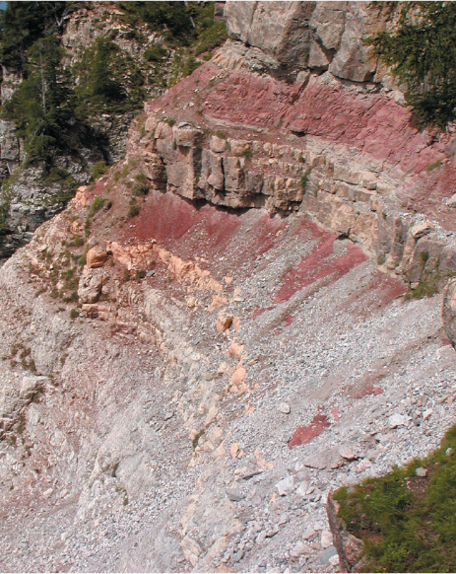
Conglomerato di Richthofen
Conglomerato di Voltago
MRB
RIC
SLS
VTG
Cernera e Piz del Corvo | PALE DI SAN MARTINO SAN LUCANO -DOLOMITI BELLUNESI – VETTE FELTRINE

Slide 35
Gianolla et al., 2009

Slide 36
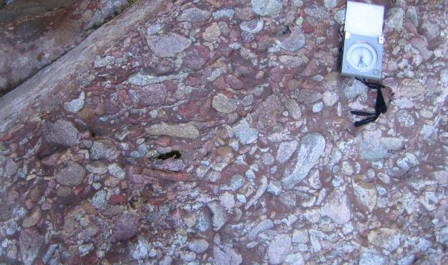
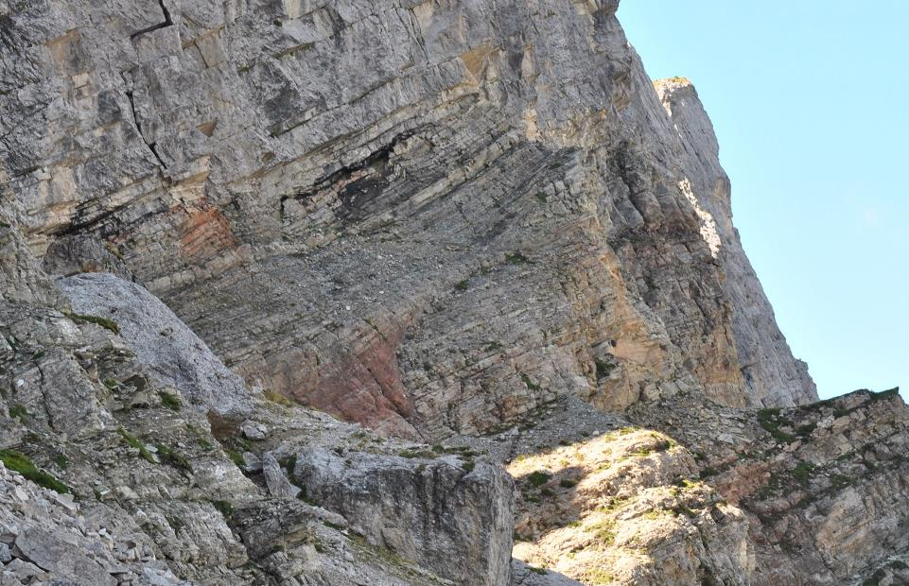
Il Conglomerato di Richtohofen (Le Odle - Geisler)

Slide 37
Gianolla et al., 2009

Slide 38
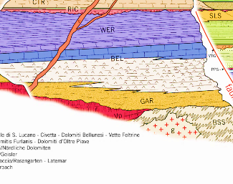
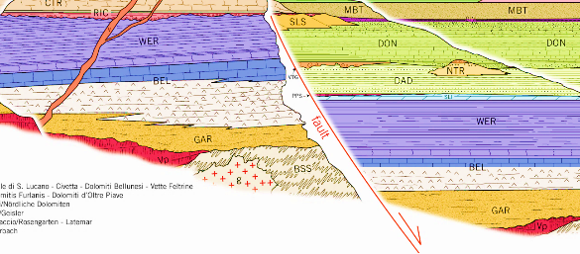
W
E
RIC
VTG
PPS

Slide 39
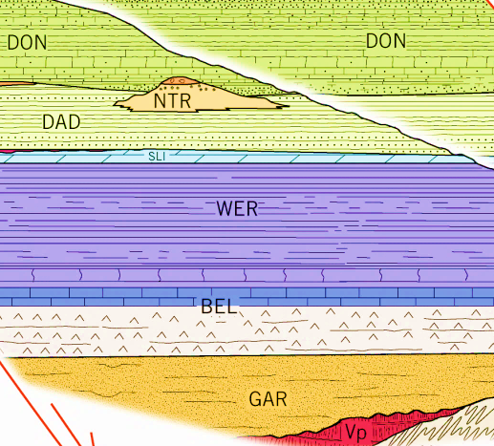
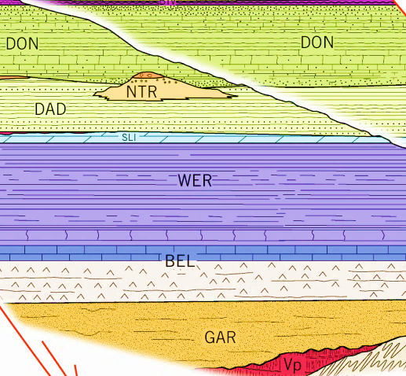

Slide 40
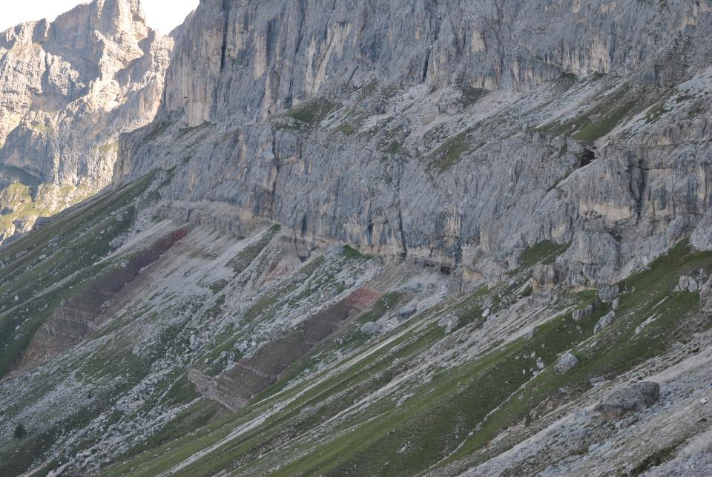
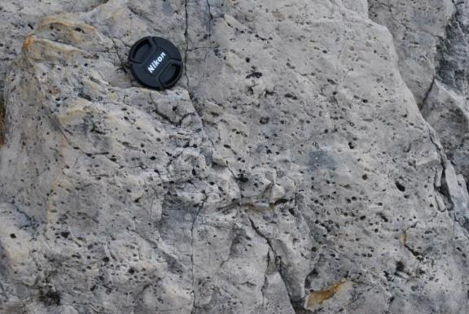
Il ritorno del Mare
Contrin Fm
Richthofen Cgm

Slide 42
Gianolla et al., 2009

Slide 43
Depositi di fondale marino: Formazione di Buchenstein Seceda Val Gardena

Slide 44
Formazione di una Scogliera biocostruita (“Corallina“)
Tempo

Slide 45
Atolli attuali - Le Maldive

Slide 46
Formazione dello Sciliar Sciliar – Schlern

Slide 47
Gli atolli fossili Altopiano di Siusi Seiseralm

Slide 48
Rocca dei Baranci DOLOMITI DI SESTO / SEXTNER DOLOMITEN

Slide 49
Gianolla et al., 2009

Slide 50
Il vulcanismo triassico

Slide 51
Il vulcanismo triassico (238 Ma):
Le lave andesitiche e basaltiche

Slide 52
Atollo corallino attuale con vulcano centrale: Bora Bora
Foto: W. Schlager

Slide 53
La fine dei vulcani:
Conglomerato della Marmolada e Formazione di Wengen

Slide 54
Gianolla et al., 2009

Slide 55
La rinascita delle scogliere:
la Dolomia Cassiana
Foto Piero Gianolla

Slide 57
Cima Undici DOLOMITI DI SESTO / SEXTNER DOLOMITEN

Slide 58
Cima Una, Tre Scarperi, Croda dei Baranci | DOLOMITI DI SESTO

Slide 60
Gianolla et al., 2009

Slide 61
La Fine dell’arcipelago: la Formazione di Travenanzes (Raibl)

Slide 62
Formazione di Travenanzes – Lagazuoi -Tofana di Rozes
Foto Piero Gianolla

Slide 63
Formazione di Travenanzes – Piani di Longeres

Slide 64
La Fine dell’arcipelago e lo sviluppo della Dolomia Principale

Slide 65
La Dolomia
Principale

Slide 67
Impronte di dinosauro

Slide 68
Gianolla et al., 2009

Slide 69
La successione Giurassica: il fonodo del mare inizia a sprofondare
CALCARI GRIGI

Slide 70
La successione giurassica:
Il Rosso Ammonitico

Slide 71
La successione Cretacica: fondo oceanico Marne del Puez e Scaglia

Slide 72
Riepilogo
Gianolla et al., 2009
Notes:
Questo schema estremamente semplificato illustra da un lato la ricchezza di ambienti registrati in Dolomiti (ogni colore ne rappresenta uno o più), ma è anche esemplificativo di come ogni proprietà candidata sia parte di un insieme organico, da un punto di vista geologico. Questo schema inoltre ci consente di apprezzare una delle più importanti caratteristiche che rendono così notevoli le Dolomiti stesse: la possibilità di leggerne le testimonianze preservate sia verticalmente, cioè spostandoci nel tempo e osservando come ogni località sia cambiata in funzione dell’evoluzione degli organismi o dei cambiamenti climatici, ma anche scegliendo un preciso intervallo temporale ed esplorarlo orizzontalmente. In questo modo si può avere la suggestiva sensazione di immergersi nelle acque tropicali del mesozoico e osservare ogni singolo ambiente in dettaglio.

Slide 73
Conglomerato di Monte Parei sutura pieghe ad asse N-S e viene coinvolto in un sovrascorrimento verso Sud.
Conglomerato di Monte Parei sutura pieghe
ad asse N-S e viene coinvolto
in un sovrascorrimento S- Vergente

Slide 74
Fine prima parte

